Slide 1

Встречи у художника

Slide 2





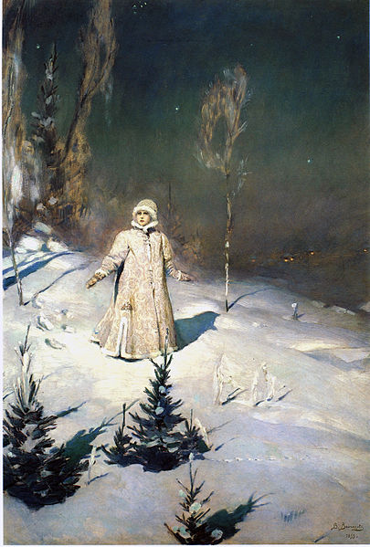





Картина
В. М. Васнецова «Снегурочка»

Slide 3
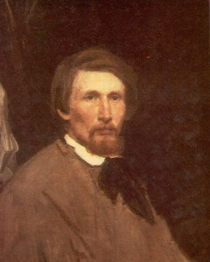
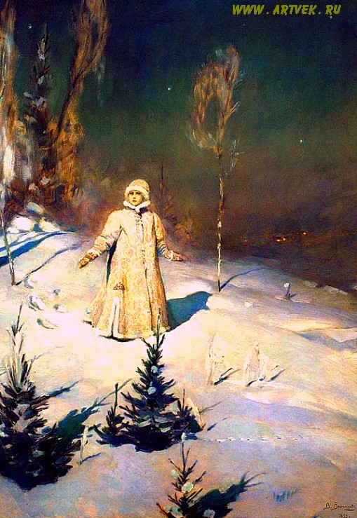

«Снегурочка»
1899 г.
В. М. Васнецов
Государственная
Третьяковская галерея
г. Москва

Slide 4
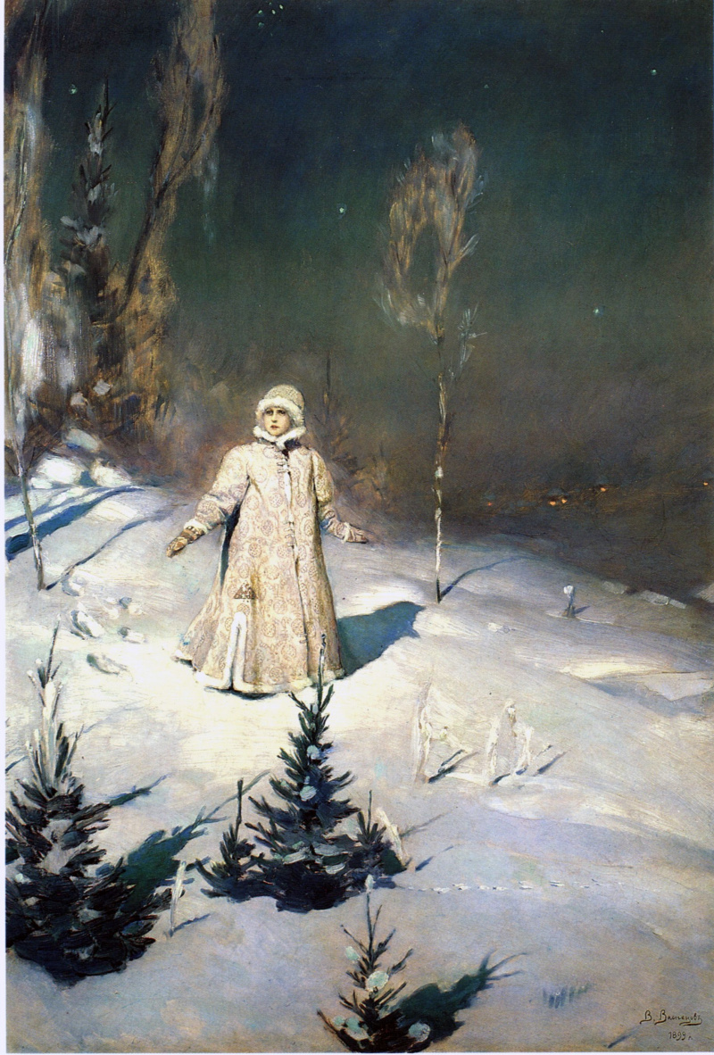

Slide 5
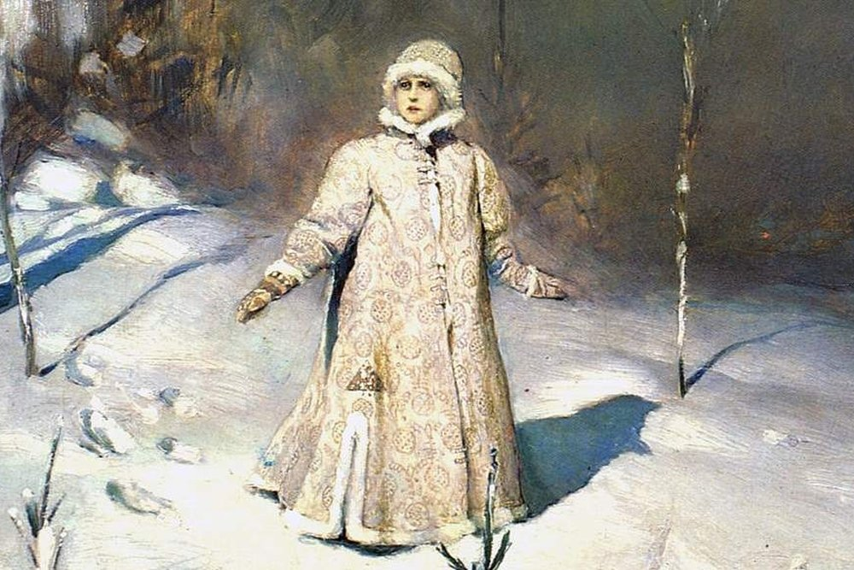

Slide 6
